Slide 1
Оборона крепости Осовец («Атака мертвецов»)
Мукиенко Мария 10 В класс

Slide 3
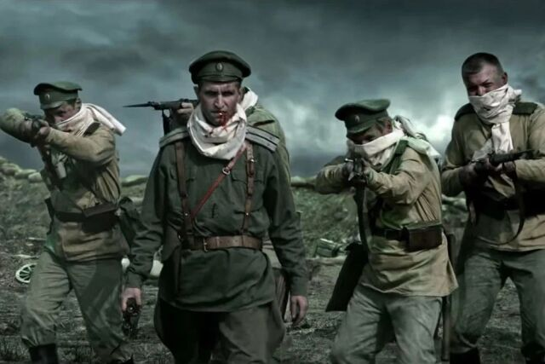
Ход событий
Первые попытки штурма Осовца были предприняты немецкими войсками в сентябре 1914 года.
Основательно подготовившись, 25 февраля 1915 года немцы опять пошли на штурм, открыв сначала огонь по крепости.
6 августа 1915 года, выждав попутный ветер, немцы применили отравляющие газы – на рассвете в 4 часа утра на русские позиции потёк тёмно-зелёный туман.

Slide 4
Почему «Атака Мертвецов»?
Это были остатки 13-й роты 226-го пехотного Землянского полка – чуть больше 60 человек, атаку которой возглавил подпоручик В.К. Котлинский. По сохранившимся свидетельствам участников тех событий, вид контратакующих русских солдат был настолько жутким, что они ввергли противника в такой ужас, что германские пехотинцы, не приняв боя, ринулись назад, затаптывая друг друга и повисая на проволочных заграждениях. И завершила дело пришедшая в себя русская артиллерия. К 11 часам Сосненская позиция была очищена от противника, который атаку повторять не стал.
Именно эта битва и получила позже название «Атака мертвецов», когда несколько десятков полуживых русских бойцов обратили в бегство три германских пехотных полка!

Slide 5
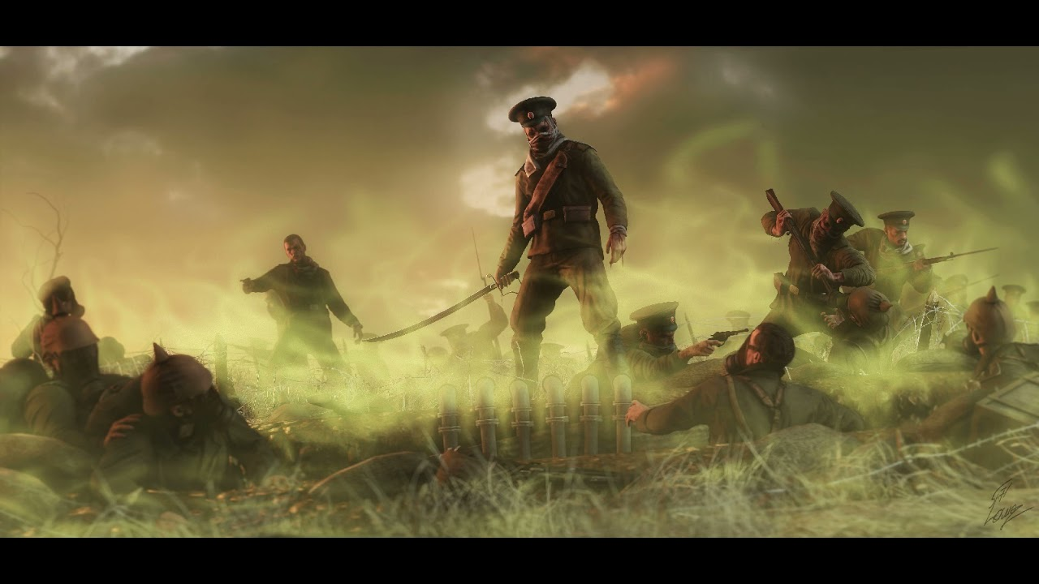
Участь крепости была уже решена…
Русское командование приказало её эвакуировать. Поскольку тогда русская армия отходила из Польши, и стратегическая необходимость в обороне Осовца отпала.

Slide 6
Спасибо за внимание!

